Slide 1

INSTITUTO JALISCIENSE DE LA VIVIENDA
INFORME TRIMESTRAL
Julio- Septiembre 2016

Slide 2


RECUPERACIÓN DE CARTERA VENCIDA
AÑO: | DICIEMBRE. 2012 | DICIEMBRE. 2013 | DICIEMBRE. 2014 | DICIEMBRE.2015 | AGOSTO. 2016
SALDO POR RECUPERAR | $145,386,319.87 | $124,545,642.28 | $103,648,000.22 | $79,112,068.09 | $ 63,718,787.86
CARTERA VENCIDA | $37,651,590.78 | $ 22,735,490.53 | $ 11,207,897.98 | $8,003,957.76 | $7,279,160.33
% CARTERA VENCIDA | 25.90% | 18.25% | 10.81% | 10.12% | 11.42%

Slide 3

200 Acciones de Vivienda Digna 2014 (UBV) $41,100,000
*998 acciones Jalisco Sí Pinta; en los Municipios, Guadalajara y Zapopán
$3,465,056
*18 Acciones de Vivienda con aplicación de Eco tecnologías y desarrollo de una Norma Ambiental de Mitigación Adecuada
$712,490.99
*591 Acciones de vivienda vertical en polígonos intra urbanos de la ZMG
$11,520,000.00 Monto total de Inversión
Total del recurso gestionado $56´797,546.99
*No se recibió recurso estatal

Slide 4
Monto de Inversión en 2015
Acciones de vivienda Realizadas
$52,228,646.40
1692 Acciones de vivienda vertical en polígonos intra urbanos de ZMG $36,840,000 Monto Total de Inversión.
*52 Acciones de Vivienda Digna , modalidad Unidad Básica de Vivienda en el Municipio de Zapotlanejo Monto Total de Inversión $9,152,000.
*Programa Vivienda, modalidad Mejoramiento de fachada, $3,543,623 Monto Total de Inversión.
*50 Acciones de Auto construcción de Vivienda en el Municipio de Cuautla $9,234,991 Monto Total de Inversión.
*341 Lotes Con Servicios en el Municipio de Etzatlán, $31,542,500 Monto Total de Inversión
$18,513,231.00
$12,025,297.60
$1,571,523.20
$1,507,841.52
$0.00
$1,653,600.00
$2,812,975.00
Total del recurso gestionado $90,313,114.72
*No se recibió recurso estatal, para gasto operativo

Slide 5
Programa de Consolidación de Reservas Urbanas 2016
Programa de Consolidación de Reservas Urbanas 2016 SEDATU - IJALVI
No. | # Acciones | Monto de Subsidio
1 | 144 | $4,320,000
2 | 272 | $6,800,000
3 | 280 | $7,000,000
4 | 100 | $3,000,000
5 | 296 | $7,400,000
6 | 182 | $4,550,000
 | Total de acciones 1274 | $33,070,000
1274 Acciones Aprobadas $33,070,00

Slide 6
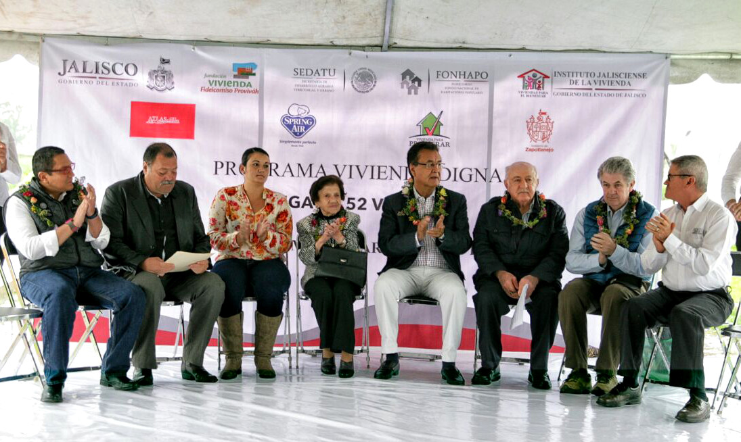
PROGRAMA VIVIENDA DIGNA 2015
ZAPOTLANEJO, JAL.
:
INFORME DEL DIRECTOR GENERAL GENERAL
El objetivo del programa es contribuir a que los hogares mexicanos y en el Estado de Jalisco en situación de pobreza, con ingresos por debajo de la línea de bienestar y con carencia por calidad y espacios de la vivienda mejoren su calidad de vida a través de acciones de vivienda digna, con servicios básicos, como el acceso al agua, higiene y saneamiento. Se edificaron 52 acciones de vivienda que les cambiará la vida a 52 familias del municipio del Municipio de Zapotlanejo, Jal.
No. de acciones de Vivienda: 52
No. de Beneficiados: 208

Slide 7
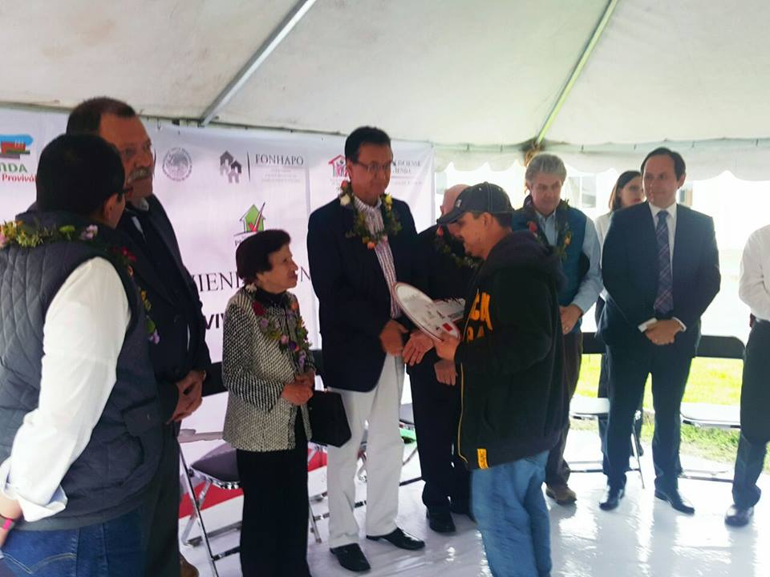

PROGRAMA VIVIENDA DIGNA
ZAPOTLANEJO, JAL.
INFORME DEL DIRECTOR GENERAL GENERAL
PARTICIPANTES:
Gobierno Federal (FONHAPO) como Instancia Normativa
Gobierno Estatal (IJALVI) como Instancia Ejecutora
SEDATU Delegación Jalisco como Instancia Auxiliar
Fundación Proviváh como Co-inversionista donador
Municipio de Zapotlanejo como colaborador.

Slide 8

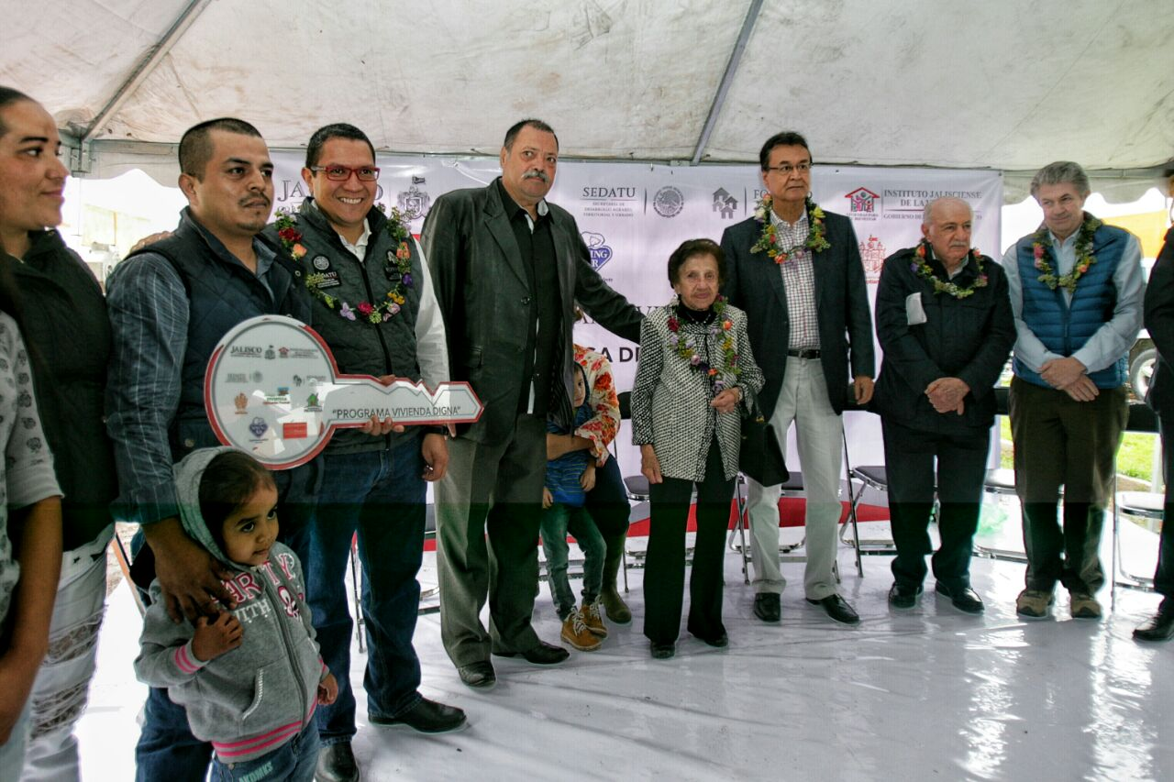
PROGRAMA VIVIENDA DIGNA
ZAPOTLANEJO, JAL.
INFORME DEL DIRECTOR GENERAL GENERAL

Slide 9
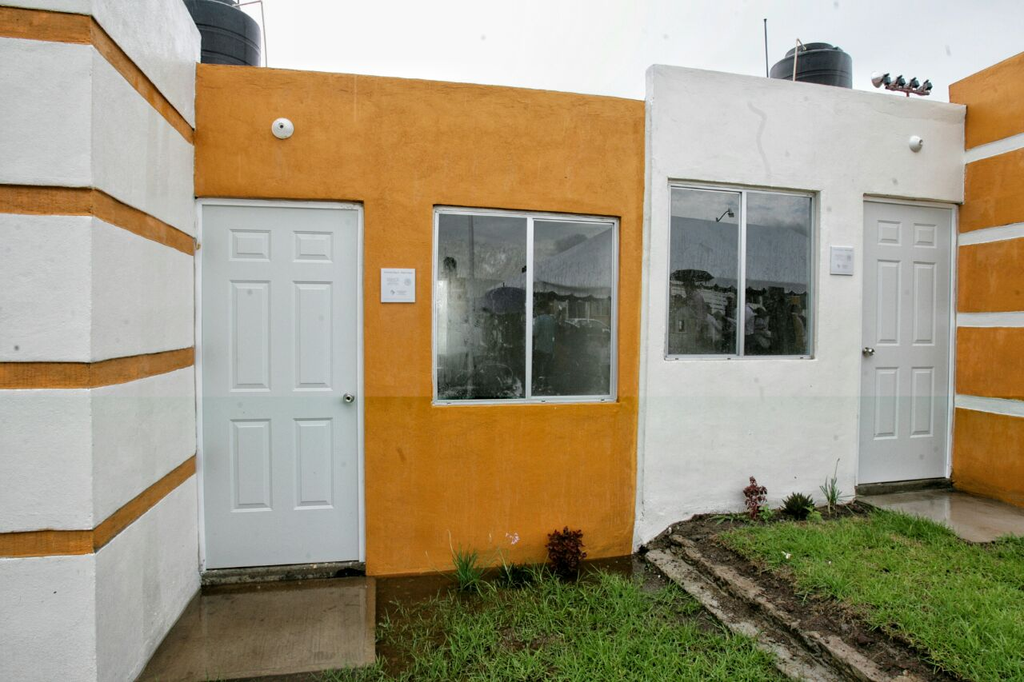
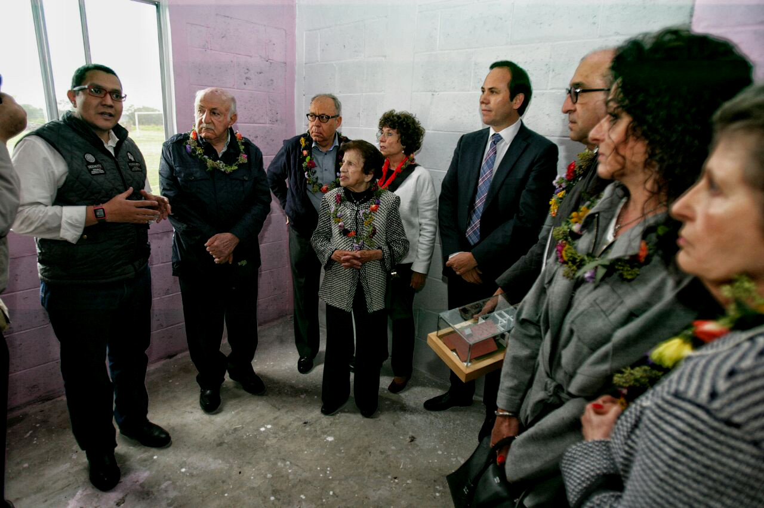
PROGRAMA VIVIENDA DIGNA 2015
ZAPOTLANEJO, JAL.
INFORME DEL DIRECTOR GENERAL GENERAL
CARÁCTERISTICAS DE LAS VIVIENDAS
Las Unidades Básicas de Vivienda se construyeron sobre un lote con una superficie mínima de 90m2 y tienen una construcción de 42m2, que consta de área común (sala, cocina comedor) patio de servicio, baño completo y dos recámaras, además las viviendas cuentan con los servicios básicos; agua, luz, drenaje, así como complementarios; vialidades banquetas y machuelos, con un valor de $176,000.00 pesos y los materiales de construcción consisten en: losas y elementos estructurales de concreto, muros de block hueco, con acabado aparente en muros en interiores, acabado pulido en área húmeda y acabados finos en fachada principal, pintura vinílica en fachada principal, focos ahorradores, muebles de baño, lavadero, tarja y tinaco; puerta de multi panel en acceso principal y en patio a base de perfil tubular, además de puertas de madera en recámara y baño; ventanería de aluminio con vidrio y aplicación de impermeabilización de la azotea.

Slide 10
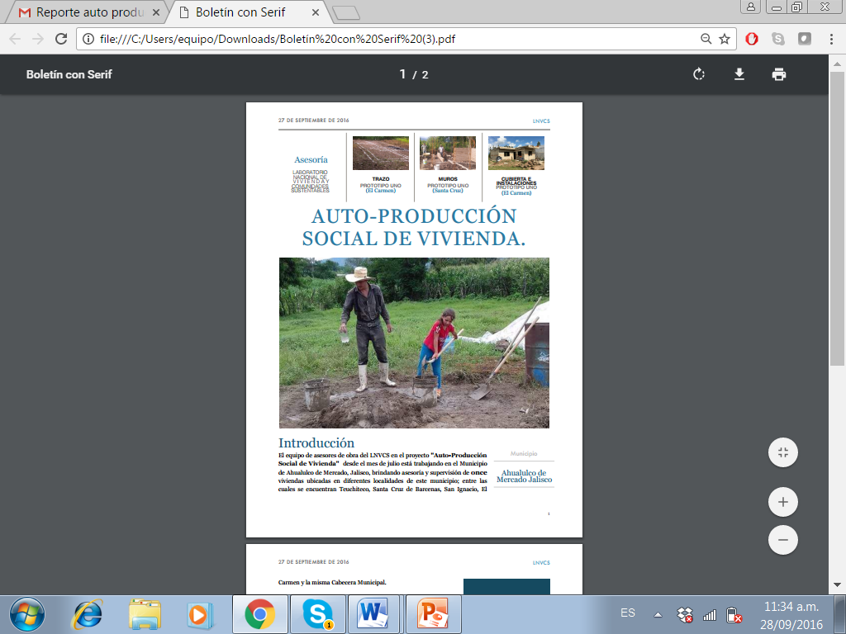
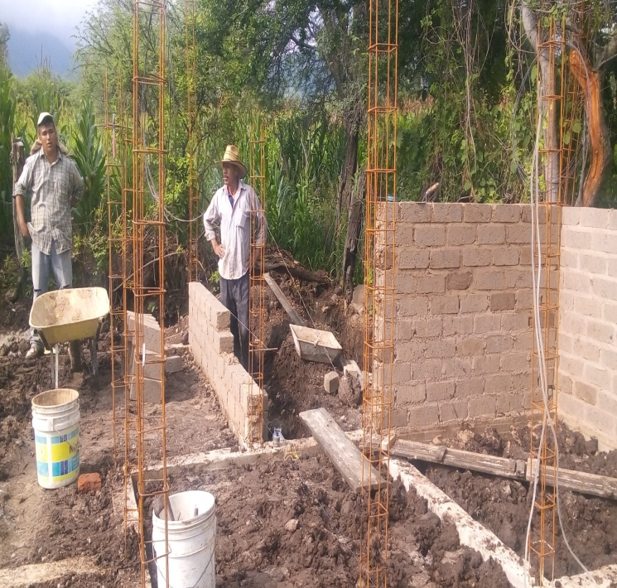
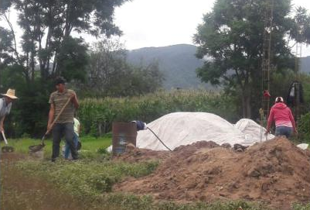
15 VIVIENDAS DE AUTOPRODUCCIÓN MUNCIPIO AHUALULCO DE MERCADO

Slide 11


Reducción de Nómina
Comparativo de Gasto de Nómina 2013 - 2016
COMPORTAMIENTO DE GASTO DE NÓMINA IPROVIPE - IJALVI
 | 2012 | 2013 | 2014 | 2015 | 2016 - AGOSTO
NÓMINA | $ 35,177,887.31 | $ 26,760,258.63 | $ 25,313,795.37 | $ 25,552,051.45 | $ 14,968,895.09
EMPLEADOS | 209 | 242 | 134 | 135 | 108
 |  | -23.92% | -5.40% | 0.94% | -12.12%

Slide 12
Reducción de Plantilla
Ejercicio Fiscal 2016:
Plantilla autorizada 2016, 135 empleados
Plazas vacantes por recorte 35 plazas que representa un 25.92% de reduccion de personal
Plazas en activo 100
Presupuesto mensual para plantilla de 135 empleados |  |  |  |  | $ 2,247,230.00
Presupuesto mensual aplicado promedio mensual de 100 empleados |  |  |  |  | $ 1,781,844.00
Ahorro mensual por reducción $465,386.00 que representa un ahorro general por mes del 20.70% del presupuesto autorizado para una plantilla de 135 empleados por mes para esta anualidad

Slide 13
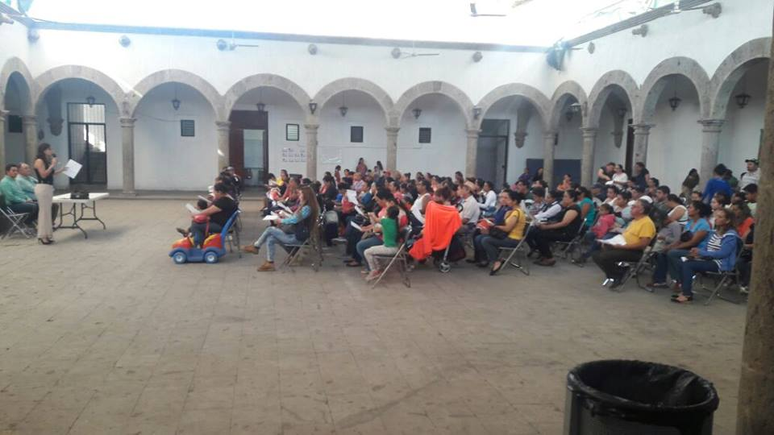
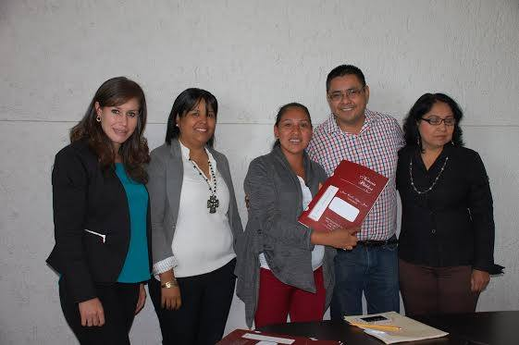
Escrituración
INFOME DE ESCRITURACIÓN
FRACCIONAMIENTO | MUNICIPIO | N° DE ESCRITURAS
EL PORVENIR | AMECA | 37
MARIANO OTERO, PEDRO MORENO, BARRO | GUADALAJARA | 5
LA LADRILLERA | TONALA | 9
LOMAS DE CAMICHIN | TONALA | 5
BASILIO VADILLO Y BATALLON DE SAN PATRICIO | TONALA | 6
CONSTANCIO HERNANDEZ ALVIRDE | TONALA | 7
LA CANTERA Y EL PASTOR | COLOTLAN | 21
LA LOMA | TEPATITLAN | 20
LOS ARROYOS | TEPATITLAN | 24
VILLA FUERTE | LA BARCA | 52
TOTAL |  | 186

Slide 14

Avances del Programa de Mejoramientos de Piso Firme
 | PROCESO 01/2016
 | NO. |  | MUNICIPIO. | NUMERO DE ACCIONES | EMPRESA | MONTO CONTRATADO | MONTO DE ANTICIPO | DEPOSITO DEL ANTICIPO | PERIODO DE EJECUCIÓN (SEGÚN CONTRATO) |  | AVANCE |  |  | %
 |  |  |  |  |  |  |  |  | INICIO | TERMINACIÓN | EJERCIDAS | EN PROCESO | NO EJERCIDAS
 | 1 |  | AMACUECA | 150 | T.C. CONSTRUCCIÓN Y MANTENIMIENTO S.A. DE C.V. | $1,455,381.90 | $727,690.95 | 5 de julio de 2016 | 23 de junio de 2016 | 6 de agosto de 2016 | 198 | 0 | 0 | 132.0%
 | 2 |  | CUAUTLA | 130 | INGENIERIA Y PROYECTOS R. Y M. S.A. DE C.V. | $1,290,308.29 | $645,154.15 | 1 de julio de 2016 | 23 de junio de 2016 | 6 de agosto de 2016 | 142 | 0 | 0 | 109.2%
 | 3 |  | EL GRULLO | 100 | CONSTRUCCIONES HIDROECOLOGICAS, S.A. DE C.V. | $998,387.00 | $499,193.50 | 1 de julio de 2016 | 23 de junio de 2016 | 6 de agosto de 2016 | 177 | 0 | 0 | 177.0%
 | 4 |  | JUCHITLÁN | 140 | CONSTRUCCIONES LOARI, S.A. DE C.V. | $1,377,608.74 | $688,804.37 | 4 de julio de 2016 | 23 de junio de 2016 | 6 de agosto de 2016 | 175 | 0 | 0 | 125.0%
 | 5 |  | PUERTO VALLARTA | 50 | IDEA INGENIERIA DISEÑO ARQUITECTURA S.A. DE C.V. | $498,834.00 | $249,417.00 | 1 de julio de 2016 | 23 de junio de 2016 | 6 de agosto de 2016 | 82 | 0 | 0 | 164.0%
 | 6 |  | ZAPOTLÁN EL GRANDE | 50 | ARKAL GRUPO CONSTRUCTOR S.A. DE C.V. | $516,517.89 | $258,258.95 | 4 de julio de 2016 | 23 de junio de 2016 | 6 de agosto de 2016 | 56 | 0 | 0 | 112.0%
 | 7 |  | ATENGO | 130 | CONSTRUCTORA 5 MINAS S.A DE C.V. | $1,290,249.87 | $645,124.94 | 19 de julio de 2016 | 1 de julio de 2016 | 29 de julio de 2016 | 151 | 0 | 0 | 116.2%
 | 8 |  | AYUTLA | 100 | ARQ. JUAN MANUEL GARCIA DELGADO | $995,421.00 | $497,710.50 | 7 de julio de 2016 | 1 de julio de 2016 | 29 de julio de 2016 | 166 | 0 | 0 | 166.0%
 | 9 |  | EJUTLA | 130 | ARQUINET CONSTRUCCIONES Y REMODELACIONES S. DE R.L. DE C.V. | $1,296,968.40 | $648,484.20 | 7 de julio de 2016 | 1 de julio de 2016 | 29 de julio de 2016 | 135 | 0 | 0 | 103.8%
 | 10 |  | EL LIMÓN | 130 | ING. BENIGNO MUÑIZ ORTEGA | $1,296,559.44 | $648,279.72 | 7 de julio de 2016 | 1 de julio de 2016 | 29 de julio de 2016 | 140 | 0 | 0 | 107.7%
 | 11 |  | SAN CRISTOBAL DE LA BARRANCA | 150 | IRGUVISA S.A. DE C.V. | $1,459,965.78 | $729,982.89 | 8 de julio de 2016 | 1 de julio de 2016 | 29 de julio de 2016 | 170 | 0 | 0 | 113.3%
 | 12 |  | SAN JULÍAN | 23 | CONSTRUCCIONES NOKA S.A. DE C.V. | $1,436,812.69 | $718,406.35 | 14 de julio de 2016 | 1 de julio de 2016 | 29 de julio de 2016 | 23 | 0 | 0 | 100.0%
 |  |  | AHUALULCO DE MERCADO | 117 |  |  |  | 7 de septiembre de 2016 | 7 de septiembre de 2016 | 5 de octubre de 2016 | 0 | 0 | 117 | 0.0%
 | 13 |  | SAN SEBASTIÁN DEL OESTE | 100 | ASESORIA, OBRA Y PROYECTOS FARA S.A. DE C.V. | $1,028,676.60 | $514,338.30 | 20 de julio de 2016 | 1 de julio de 2016 | 29 de julio de 2016 | 85 | 0 | 15 | 85.0%
 | 14 |  | TAPALPA | 140 | FAZER CONSTRUCCIONES S.A DE C.V. | $1,388,807.78 | $694,403.89 | 7 de julio de 2016 | 1 de julio de 2016 | 29 de julio de 2016 | 96 | 0 | 44 | 68.6%
 | 15 |  | TONAYA | 130 | DESARROLLADORA RAMO S.A DE C.V. | $1,290,366.71 | $645,183.36 | 7 de julio de 2016 | 1 de julio de 2016 | 29 de julio de 2016 | 145 | 0 | 0 | 111.5%
 | 16 |  | TUXCACUESCO | 100 | A-0 EDIFICACIONES S.A. DE C.V. | $1,030,114.68 | $515,057.34 | 14 de julio de 2016 | 1 de julio de 2016 | 29 de julio de 2016 | 108 | 0 | 0 | 108.0%
 | 17 |  | UNIÓN DE TULA | 130 | CONSTRUCCIONES Y EDIFICACIONES PALOS S.A DE C.V. | $1,293,463.08 | $646,731.54 | 7 de julio de 2016 | 1 de julio de 2016 | 29 de julio de 2016 | 143 | 0 | 0 | 110.0%
 | 11
 |  |  | TOTAL | 2,000 |  | $19,944,443.85 |  |  |  |  | 2192 | 0 | 176 | 109.60%
 |  |  | ACTUALIZACION: | 29 de septiembre de 2016

Slide 16
Avance del Programa Jalisco Sí pinta
Programa | Total de acciones PROGRAMADAS | Total de acciones EJECUTADAS
Mejoramiento de fachada estatal | 7038 | 9363
Mejoramiento de fachada federal | 962 | 2388
TOTAL | 8000 | 11751

